Slide 1
开发命令行程序
速成篇

Slide 2
开发命令行程序
1.输入输出
2.字符运算
3.数学运算
4.条件语句
5.循环语句
6.方法使用

Slide 3
开发命令行程序
1.输入输出
2.字符运算
输入：就是由使用者告诉程序要操作的数据
输出：就是由程序向使用者展现执行的结果
将来输入输出来源会有多种，比如 app，网页，终端程序等等
3.数学运算
4.条件语句
5.循环语句
6.方法使用

Slide 4
开发命令行程序
1.输入输出
2.字符运算
输入：就是由使用者告诉程序要操作的数据
输出：就是由程序向使用者展现执行的结果
将来输入输出来源会有多种，比如 app，网页，终端程序等等
3.数学运算
4.条件语句
System.out
System.in
new Scanner(System.in)
5.循环语句
6.方法使用
字符表
变量
关键字

Slide 5
开发命令行程序
1.输入输出
2.字符运算
3.数学运算
4.条件语句
5.循环语句
6.方法使用

Slide 6
开发命令行程序
2.字符运算
1.输入输出
3.数学运算
4.条件语句
5.循环语句
6.方法使用

Slide 7
开发命令行程序
2.字符运算
1.输入输出
字符值
字符串值
文本块
3.数学运算
'a'
"Hello, world"
"""
床前明月光，
疑是地上霜。
"""
4.条件语句
'中'
"你好"
5.循环语句
转义字符
6.方法使用

Slide 8
开发命令行程序
2.字符运算
1.输入输出
3.数学运算
4.条件语句
5.循环语句
6.方法使用

Slide 9
开发命令行程序
3.数学运算
1.输入输出
2.字符运算
4.条件语句
5.循环语句
6.方法使用

Slide 10
开发命令行程序
3.数学运算
1.输入输出
字符类型
整数类型
运算符
byte
int
+
-
*
/
%
2.字符运算
char
=
++
--
short
long
4.条件语句
+=
-=
*=
/=
%=
String
小数类型
5.循环语句
float
double
6.方法使用

Slide 11
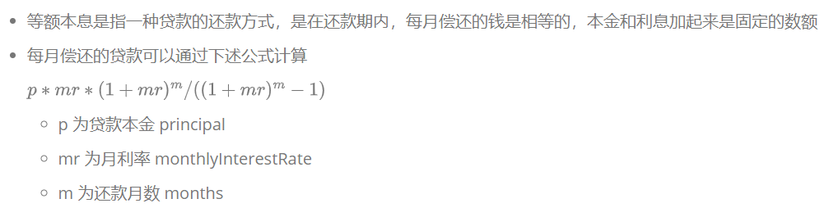
开发命令行程序
3.数学运算
1.输入输出
练习 – 等额本息计算房贷
2.字符运算
4.条件语句
javadoc
5.循环语句
Math.pow(底数, 指数)
类名.方法名(参数)
6.方法使用

Slide 12
开发命令行程序
3.数学运算
1.输入输出
2.字符运算
4.条件语句
5.循环语句
6.方法使用

Slide 13
开发命令行程序
4.条件语句
1.输入输出
2.字符运算
3.数学运算
5.循环语句
6.方法使用

Slide 14
开发命令行程序
4.条件语句
1.输入输出
public static void main(String[] args) {
代码1
代码2
}
贷款本金必须大于0
贷款月数范围在 1 ~ 360 之间
年利率范围在 1% ~ 36% 之间
2.字符运算
3.数学运算
public static void main(String[] args) {
if(条件) {
代码1
} else {
代码2
}
}
boolean
5.循环语句
true
false
6.方法使用

Slide 15
开发命令行程序
4.条件语句
1.输入输出
2.字符运算
3.数学运算
5.循环语句
6.方法使用

Slide 16
开发命令行程序
5.循环语句
1.输入输出
2.字符运算
3.数学运算
4.条件语句
6.方法使用

Slide 17
开发命令行程序
5.循环语句
1.输入输出
for (初始化变量①; 终止条件②; 更新变量③) {
要多次执行的代码④
}
true
false
2.字符运算
3.数学运算
4.条件语句
6.方法使用

Slide 18
开发命令行程序
5.循环语句
1.输入输出
2.字符运算
3.数学运算
4.条件语句
6.方法使用

Slide 19
开发命令行程序
6.方法使用
1.输入输出
2.字符运算
3.数学运算
4.条件语句
5.循环语句

Slide 20
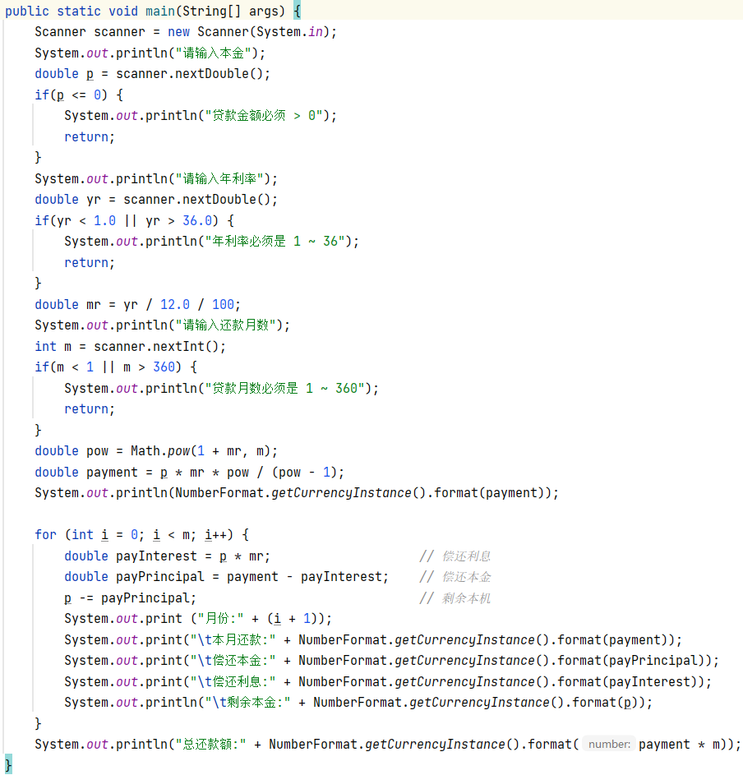
开发命令行程序
6.方法使用
1.输入输出
2.字符运算
3.数学运算
4.条件语句
5.循环语句

Slide 21
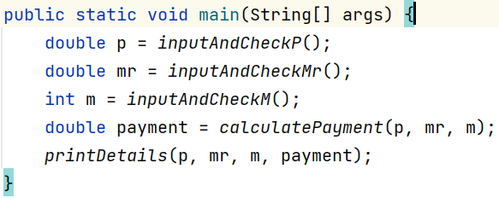
开发命令行程序
6.方法使用
1.输入输出
2.字符运算
3.数学运算
4.条件语句
5.循环语句

Slide 22
开发命令行程序
6.方法使用
1.输入输出
[修饰符] [static] 结果类型 方法名( [参数类型1 参数名1, 参数类型2 参数名2, …] ) {
方法内代码
return [返回结果];
}
2.字符运算
3.数学运算
4.条件语句
5.循环语句

Slide 23
开发命令行程序
6.方法使用
1.输入输出
public static void main( String[] args ) {
int d = add(100, 200);
System.out.println(d);
}
static int add( int a, int b ) {
int c = a + b;
return c;
}
2.字符运算
3.数学运算
4.条件语句
5.循环语句

Slide 24
开发命令行程序
6.方法使用
1.输入输出
public static void main( String[] args ) {
int d = add(100, 200);
System.out.println(d);
}
①
static int add( int a, int b ) {
int c = a + b;
return c;
}
2.字符运算
3.数学运算
4.条件语句
5.循环语句

Slide 25
开发命令行程序
6.方法使用
1.输入输出
public static void main( String[] args ) {
int d = add(100, 200);
System.out.println(d);
}
①
2.字符运算
②
3.数学运算
static int add( int a, int b ) {
int c = a + b;
return c;
}
4.条件语句
5.循环语句

Slide 26
开发命令行程序
6.方法使用
1.输入输出
public static void main( String[] args ) {
int d = add(100, 200);
System.out.println(d);
}
①
2.字符运算
②
3.数学运算
static int add( int a, int b ) {
int c = a + b;
return c;
}
4.条件语句
③
5.循环语句

Slide 27
开发命令行程序
6.方法使用
1.输入输出
public static void main( String[] args ) {
int d = add(100, 200);
System.out.println(d);
}
①
2.字符运算
②
3.数学运算
static int add( int a, int b ) {
int c = a + b;
return c;
}
4.条件语句
③
④
5.循环语句

Slide 28
开发命令行程序
6.方法使用
1.输入输出
public static void main( String[] args ) {
int d = add(100, 200);
System.out.println(d);
}
①
2.字符运算
②
3.数学运算
⑤
static int add( int a, int b ) {
int c = a + b;
return c;
}
4.条件语句
③
④
5.循环语句

Slide 29
开发命令行程序
6.方法使用
1.输入输出
public static void main( String[] args ) {
int d = add(100, 200);
System.out.println(d);
}
①
2.字符运算
②
⑥
3.数学运算
⑤
static int add( int a, int b ) {
int c = a + b;
return c;
}
4.条件语句
③
④
5.循环语句

Slide 30



开发命令行程序
6.方法使用
1.输入输出
方法的意义：
隐藏实现细节
减少重复代码
2.字符运算
3.数学运算
4.条件语句
5.循环语句

